Slide 1
انترنت الأشياء IoT
علي معشي
مسار علوم الحاسب والهندسة

Slide 2
محتويات المقرر
3
1
إنشاء تطبيقات إنترنت الأشياء باستخدام الأردوينو
أسس إنترنت الأشياء
الدرس الأول إنشاء نظام منزل ذكي . الدرس الثاني إنشاء نظام لري النباتات. الدرس الثالث إنشاء نظام تسرب الغاز. المشروع .
الدرس الأول مفاهيم إنترنت الأشياء الدرس الثاني أجهزة إنترنت الأشياء . المشروع .
4
2
إنشاء تطبيق سحابي لإنترنت الأشياء.
إنترنت الأشياء في حياتنا
الدرس الأول إعداد بيئة تطوير الأردوينو. الدرس الثاني برمجة الأردوينو في البايثون
الدرس الثالث التفاعل مع خدمات الويب السحابية المشروع .
الدرس الأول منصة إنترنت الأشياء. الدرس الثاني تطبيقات وتحديات إنترنت الأشياء. المشروع .

Slide 3
الوحدة الثالثة
3
إنشاء تطبيقات إنترنت الأشياء باستخدام الأردوينو
سنتعرف في هذه الوحـدة على الخصائص الرئيسة لتطبيق إنترنت الأشياء وطريقة تصميم وبناء تطبيقات عملية باستخدام جهاز تحكم الأردوينو الدقيق وبيئة محاكاة دوائر تينكركاد Tinkercad Circuits
أهداف التعلم
يتعرف على مكونات جهاز التحكم الدقيق وعلى طريقة برمجته.
يقيس البيانات المجمعة من مستشعرات الإدخال المختلفة.
يفهم كيفية التكامل بين بيانات المستشعرات وخوارزميات البرمجة وطريقة عملهما معا.
يستخدم بيانات المستشعرات لتشغيل التنبيهات والاستجابات الآلية.
يصمم دوائر إنترنت الأشياء باستخدام جهاز تحكم الأردوينو الدقيق في بيئة دوائر تينكركاد Tinkercad Circuits
يبرمج جهاز تحكم الأردوينو الدقيق باستخدام لغة برمجة قائمة على اللبنات البرمجية في بيئة دوائر تينكركاد Tinkercad Circuits
يستخدم مستشعر الغاز لإنشاء إنذار تسرب الغازي البيئات ذات الظروف الخطرة.
الأدوات بيئة محاكاة دوائر أوتوديسك تينكركاد Autodesk Tinkercad Circuits

Slide 4
01
الدرس الأول إنشاء نظام منزل ذكي .

Slide 5
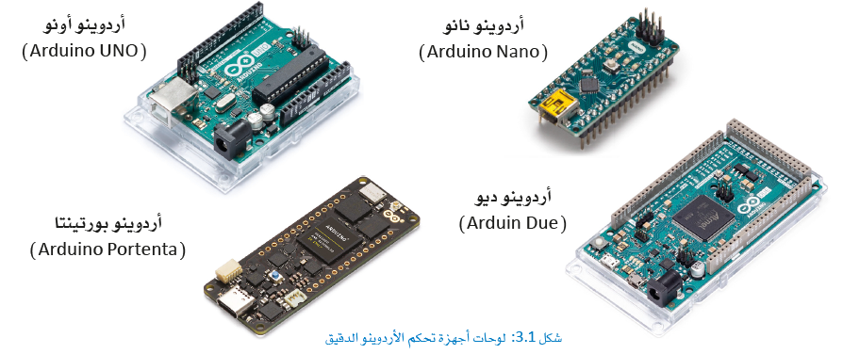
الدرس الأول إنشاء نظام منزل ذكي .
أجهزة تحكم الأردوينو الدقيقة Arduino Microcontrollers يتم تصميم أجهزة التحكم الدقيقة لاستخدامها في الحواسيب المصغرة أحادية اللوحة، وذلك على نطاق أوسع بكثير من استخدامها في الحواسيب المكتبية أو الشخصية. فعلى سبيل المثال، تنتج أردوينو مجموعة أجهزة تحكم دقيقة مستقلة في عملها تماما، مدعمة بمجموعة من المعالجات الدقيقة المدمجة، وتتميز أجهزة تحكم الأردوينو الدقيقة بتعدد وظائفها ، ورغم هذا تبقى هذه الوظائف محدودة مقارنة بإمكانات الحواسيب الشخصية، وذلك لأن أجهزة تحكم الأردوينو الدقيقة قد صممت لأداء مهام بسيطة فقط، من لوحات الأردوينو الأكثر شيوعًا:

Slide 6
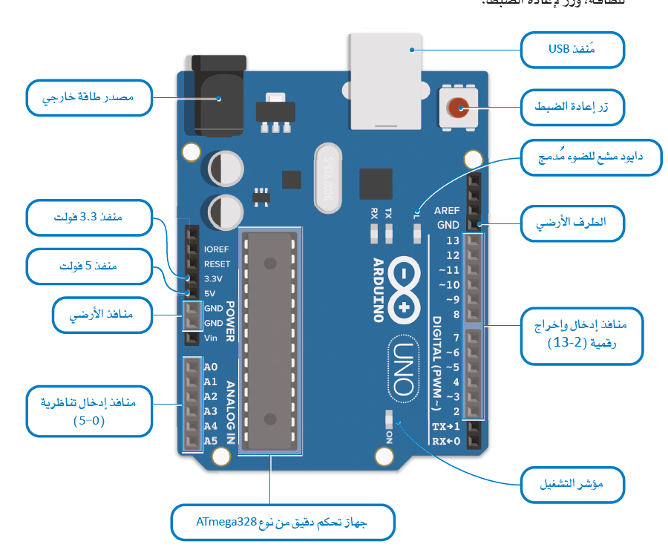
الدرس الأول إنشاء نظام منزل ذكي .
أردوينو أونوArduino UNO R3 R3 تعتمد لوحة أردوينو Arduino UNO R3) R3) على جهاز تحكم دقيق من نوع ATmega. تحـتـوي هـذه اللوحـة علـى 14 منفذ إدخال وإخراج رقمي، حيث يمكن استخدام 6 منها كمخرجات يطلق عليهـا تسمية تضمين عرض النبضة (Pulse Width Modulation- PWM)، ويستخدم 2 منها لإرسال البيانات التسلسلية (Tx1) ، ولاستقبالها (Rx0) وتستخدم 6 منها كمداخل تناظرية، ومنفذ لتوصيل USB، ومقبس للطاقة، وزر لإعادة الضبط.

Slide 7
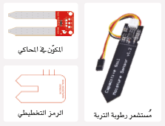
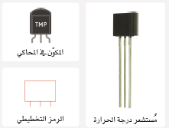
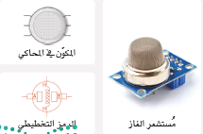
الدرس الأول إنشاء نظام منزل ذكي .
مستشعرات رطوبة التربة Soil Moisture Sensors تقيس مستشعرات رطوبة التربة حجم الماء الموجود داخل التربة، ونظرًا لأن هذا القياس ينطوي على كم كبير من عمليات معالجة التربة، فإن رطوبة التربة تقاس بشكل غير مباشر، وذلك باستخدام خصائص أخرى للتربة مثل المقاومة الكهربائية (كلما زادت الرطوبة قلت المقاومة)، وتعد مستشعرات رطوية التربة ضرورية في مجال الزراعة، كما تستخدم في تطبيقات المراقبة مثل التحكم في الري لأغراض الصناعة، والأغراض المنزلية، وري النباتات المكتبية والحدائق الطبيعية. مستشعرات درجة الحرارة Temperature Sensors يستخدم مستشعر درجـة الحـرارة TMP36 في قياس درجـة الحـرارة، وينتج جهد إخراج تناظري يتناسب مع درجة الحرارة التي يستشعرها ، ويتم تحويل هذا الجهد إلى قراءة لدرجة الحرارة بالدرجات المئوية، يمكن لهذا المستشعر قياس درجات الحرارة في نطاق يتراوح بين 40- وحتى 125 درجة مئوية، ويستخدم المستشعر TMP36 بشكل أساسي في التطبيقات التـي تتضمن تنظيم وقياس درجة الحرارة، ويتميز بعدم حاجته إلى المعايرة، وبالتالي يمكن استخدامه دون أي ملحقات إضافية. مستشعرات الحركة PIR Sensors تستكشف مستشعرات الحركة (Passive Infrared Sensors – PIR Sensors ) الإلكترونية وجود الأشياء ضمن مجال معين، وتعمل هذه المستشعرات عن طريق قياس إشارات الموجات تحت الحمراء الموجودة في مجال رؤيتها. مستشعرات الغاز Gas Sensors هي مقاومات كيميائية تكتشف وجود مستويات مرتفعة من الدخان والغازات الأخرى مثل البروبان والهيدروجين وأول أكسيد الكربون، حيث تتغير قيمة المقاومة الكيميائية عند ملامسة الغاز لها ويمكن لهذه المستشعرات اكتشاف تركيز غاز بين 200 و 10,000 جزء في المليون، كما تستخدم مثل هذه المستشعرات لمراقبة المناطق التي قد تتعرض لخطر الحرائق أو انبعاث غازات سامة.

Slide 8
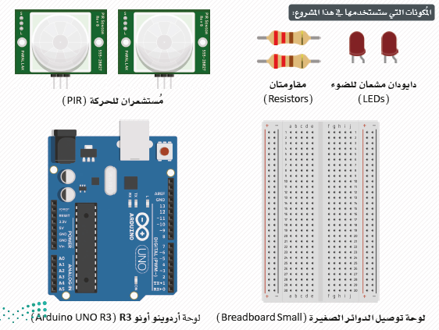
الدرس الأول إنشاء نظام منزل ذكي .
إنشاء نظام المنزل الذكي Build a Smart Home System يزداد كل يوم تجهيز المنازل بمستشعرات ذكية، حيث تستخدم هذه المستشعرات لتحسين جودة الحياة وتسهيل القيام بالأعمال المنزلية، وتتمثل إحدى التقنيات "الذكية" في تقنية المصابيح المنزلية الذكية التي يتم تشغيلها وإيقافها تلقائيا عن طريق استشعار حركة الأشخاص في غرف المنزل. ستستخدم في هذا المثال لوحة جهاز التحكم الدقيق أردوينو أونو R3 (Arduino UNO R3) لمحاكاة نظام تلقائي لإضاءة غرفة في منزل ذكي، وذلك في محاكي تينكركاد Tinkercad ، كما ستستخدم مستشعري حركة PIR sensors ليكتشفـا وجـود أي كائـن ضـمـن مـجـال رؤيتهما Field of View في أي من الغرفتين، وعند وجود شخص في مجال رؤية المستشعر، سيضيء الدايود المشع للضوء الملحق به، وعند مغادرته ستنطفى الإنارة. سيمثل المستشعر الثاني غرفة أخرى تنتظر دخول شخص ما. ستستخدم المكونات التالية لهذا المشروع:
لوحة أردوينو أونو Arduino UNO R3 - R3
مستشعران للحركة PIR يعملان بالموجات تحت الحمراء.
دايودان مشعان للضوء LEDs
مقاومتان Resistors
لوحة توصيل الدوائر الصغيرة Breadboard Small

Slide 9
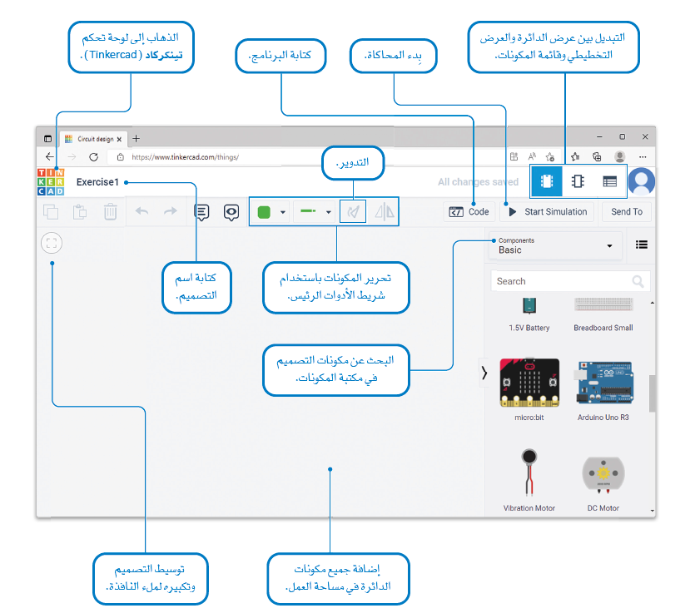
الدرس الأول إنشاء نظام منزل ذكي .

Slide 10
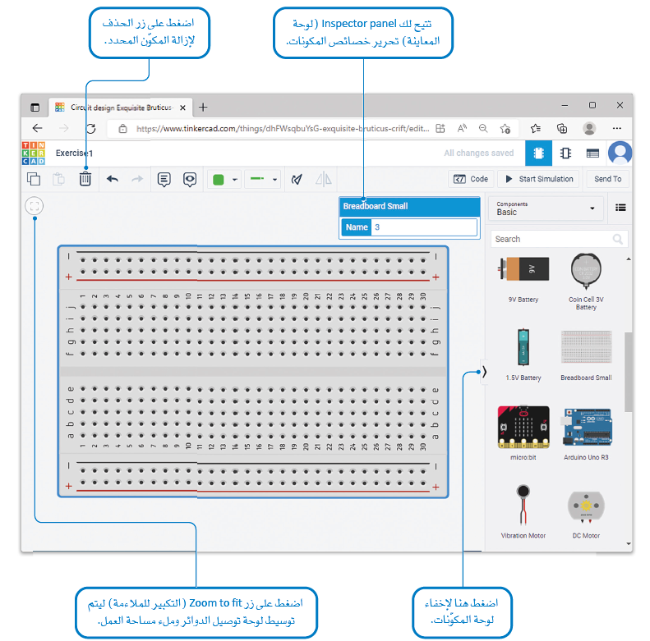
الدرس الأول إنشاء نظام منزل ذكي .

Slide 11
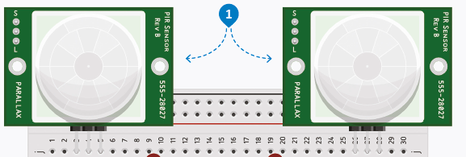
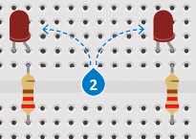
الدرس الأول إنشاء نظام منزل ذكي .
الجزء العملي إضافة مكونات في مساحة العمل
إضافة لوحة أردوينو أونو Arduino UNO R3 - R3
إضافة لوحة توصيل الدوائر الصغيرة Breadboard Small
إضافة مقاومتان Resistors - ضبط قيمة المقاومة 220 و الوحدة Ω
إضافة مستشعران للحركة PIR يعملان بالموجات تحت الحمراء.
إضافة دايودان مشعان للضوء LEDs

Slide 12
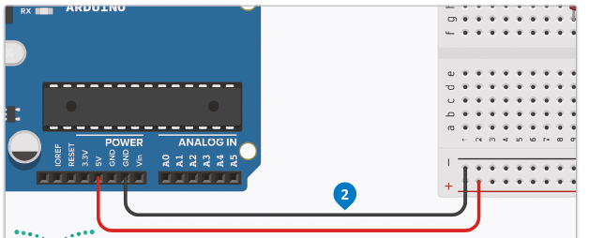
الدرس الأول إنشاء نظام منزل ذكي .
قم بتوصيل لوحة الأردوينو بلوحة توصيل الدوائر الصغيرة Breadboard Small عن طريق توصيل طرف جهد 5 فولت 5V بالعمود الموجب، والطرف الأرضي (GND) بالعمود السالب.

Slide 13
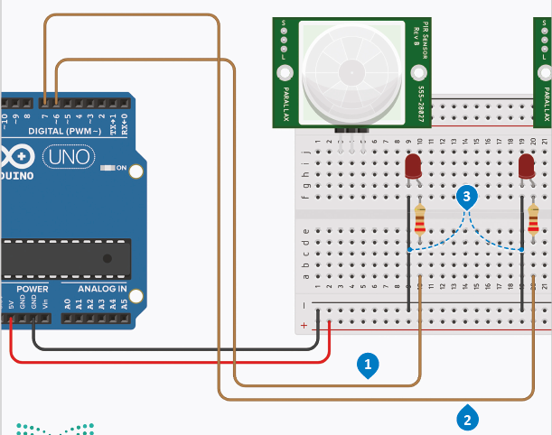
الدرس الأول إنشاء نظام منزل ذكي .
بعد ذلك قم بتوصيل مقاومات الدايودات المشعة للضوء بمنافذ الأردوينو الرقمية 6 و7.

Slide 14
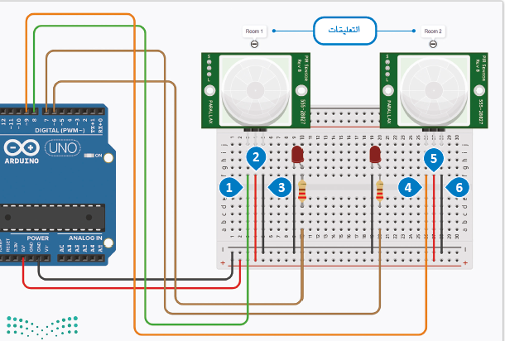
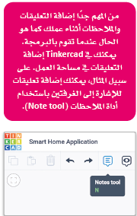
الدرس الأول إنشاء نظام منزل ذكي .
ولإتمام التوصيلات، ستحتاج إلى توصيل مستشعر حركة الغرفة الأولى (PIR Room1) و مستشعر حركة الغرفة الثانية PIR Room2 بلوحة الأردوينو وبالأعمدة السالبة والموجبة في لوحة توصيل الدوائر الصغيرة.

Slide 15
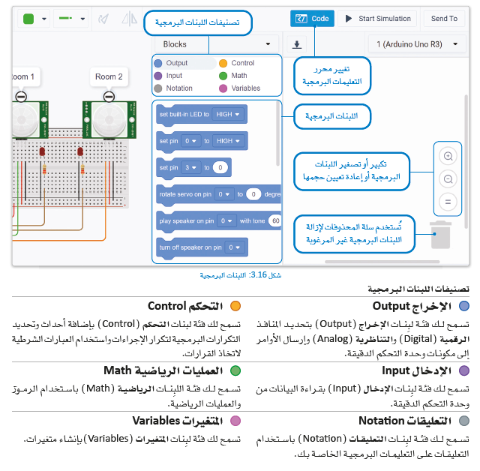
الدرس الأول إنشاء نظام منزل ذكي .
لبنات التعليمات البرمجية Code Blocks يوفر تينكركاد تقنية البرمجة القائمة على اللبنات البرمجية لتبسيط عملية برمجة وحدة التحكم الدقيقة.
ملاحظة /تعد لبنات التعليمات البرمجية الرسومية في تينكركاد مفيدة في إنشاء برامج الأردوينو، كما تساعد في تجنب الأخطاء الشائعة مثل أخطاء تراكيب الجمل وأخطاء كتابة أسماء الدوال، ونسيان الفاصلة المنقوطة (4) وغيرها من الأخطاء.

Slide 16
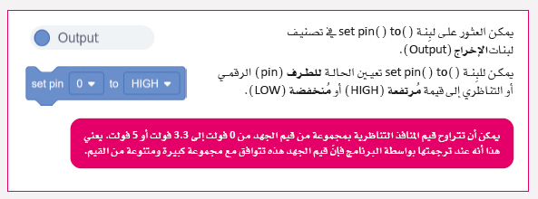
الدرس الأول إنشاء نظام منزل ذكي .

Slide 17
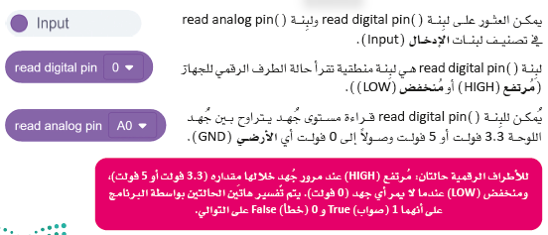
الدرس الأول إنشاء نظام منزل ذكي .

Slide 18
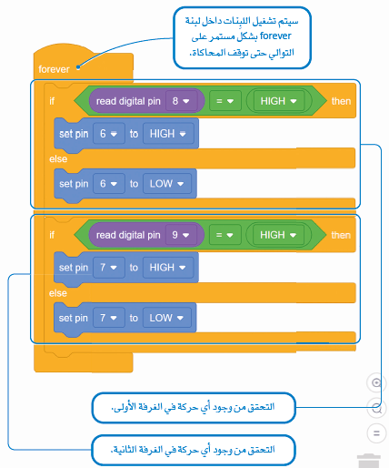
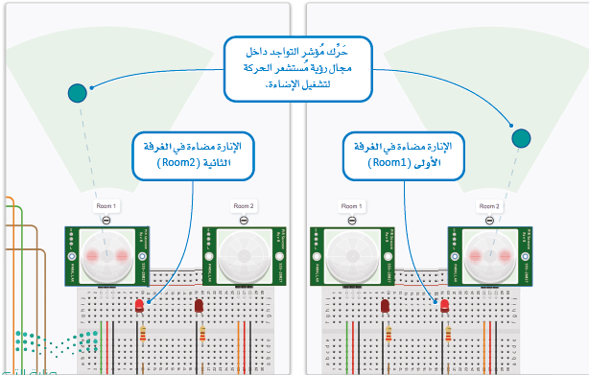
الدرس الأول إنشاء نظام منزل ذكي .

Slide 19
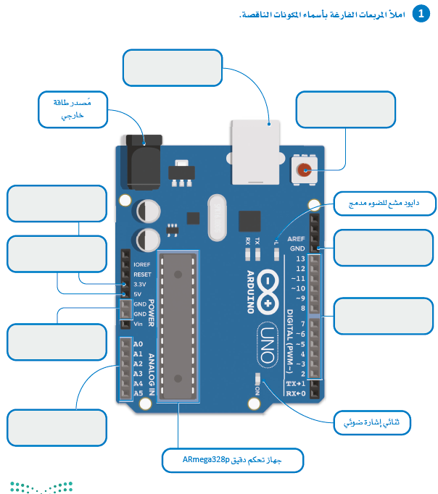
الدرس الأول إنشاء نظام منزل ذكي .

Slide 20
02
الدرس الثاني إنشاء نظام لري النباتات

Slide 21
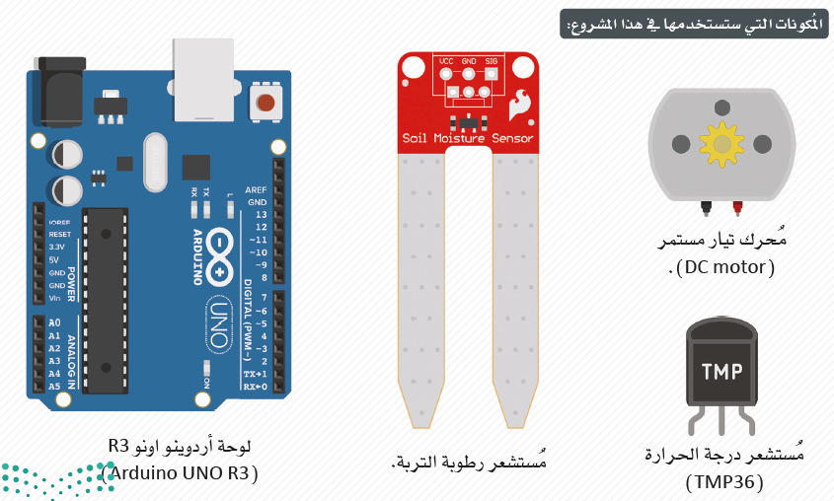
الدرس الثاني إنشاء نظام لري النباتات.
إنشاء نظام لري النباتات Build a Plant Watering System أدت الزيادة الكبيرة في عدد السكان خلال القرن الماضي إلى ظهور الحاجة الماسة لتوفير المزيد من المحاصيل لتأمين الغذاء والمنتجات الأساسية الأخرى. وتطلب هذا الأمر توسعا كبيرا في زراعة المحاصيل والنباتات لتلبية حاجات البشر. إلا أن عملية التوسع هذه واجهت صعوبة الاعتناء بهذه الأراضي الزراعية بشكل يدوي. تم تطوير الأنظمة الآلية للري لزيادة فاعليته وتحسين كفاءة الإنتاج الزراعي بصورة كبيرة. ستستخدم في هذا الدرس لوحة الأردوينو أونو 3 Arduino UNO لمحاكاة نظام الـي لـري النبات. وسيستخدم النظام محركا لتشغيل نظام الري عند اكتشاف المستشعرات انخفاض رطوبة التربة وارتفاع درجة الحرارة. ستحتاج في هذا المشروع إلى المكونات التالية: • محرك تيار مستمر DC motor • مستشعر درجة الحرارة TMP36 • مستشعر رطوبة التربة. • لوحة أردوينو اونو Arduino UNO R3- R3.

Slide 22
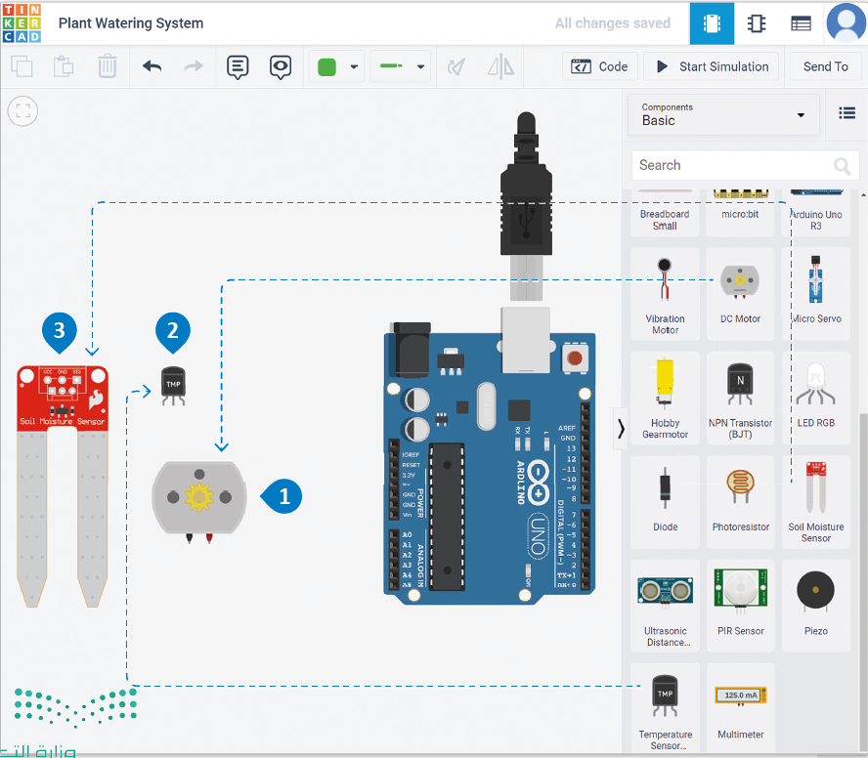
الدرس الثاني إنشاء نظام لري النباتات.
الجزء العملي إضافة مكونات في مساحة العمل
ابدأ بإضافة المكونات التي ستحتاجها لهذا المشروع في مساحة العمل. أولاً
إضافة لوحة أردوينو أونو Arduino UNO R3 - R3 تدويرها 90 درجة. اضغط على زر التدوير ثلاث مرات
إضافة لوحة توصيل الدوائر الصغيرة Breadboard Small
مستشعر رطوبة التربة Soil Moisture Sensor
محرك تيار مستمر DC motor كوسيلة لتشغيل مضخة المياه التي تزود النباتات بالمياه.
مستشعر درجة الحرارة TMP36

Slide 23
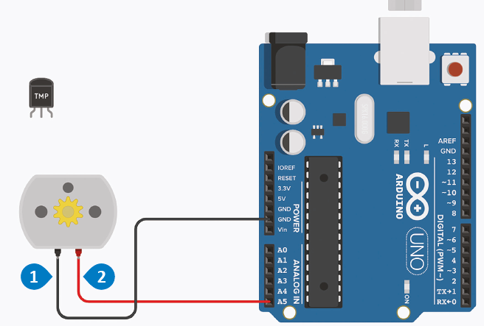
الدرس الثاني إنشاء نظام لري النباتات.
الآن، قم بتوصيل محرك تيار مستمر DC motor إلى لوحة أردوينو أونو Arduino UNO R3. توصيل محرك التيار المستمر DC motor قم بتوصيل الطرف 1 من محرك التيار المستمر بـ GND الطرف الأرضي للوحة الأردوينو أونو R3 وغير لون السلك إلى اللون black الأسود . 0 قم بتوصيل الطرف 2 من محرك التيار المستمر إلى الطرف التناظري A5 للوحة الأردوينو أونو R3 وغير لون السلك إلى اللون red الأحمر .

Slide 24
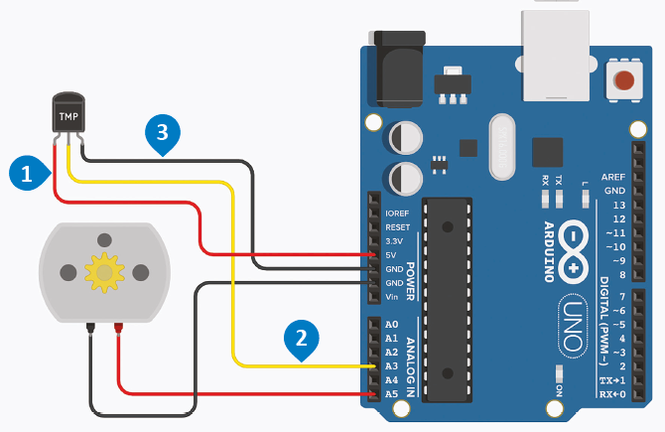
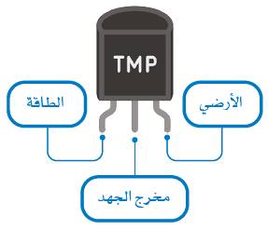
الدرس الثاني إنشاء نظام لري النباتات.
توصيل مستشعر درجة الحرارة: قم بتوصيل طرف Power الطاقة الخاص بمستشعر درجة الحرارة بالطرف 5V (جهد 5 فولت) من لوحة الأردوينو، وغير لون السلك إلى red ( الأحمر). قم بتوصيل طرف مخرج Vout (الجهد ) الخاص بمستشعر درجة الحرارة بالطرف التناظري A3 للوحة الأردوينو وغير لون السلك إلى اللون yellow (الأصفر). 2 قم بتوصيل GND (الطرف الأرضي) الخاص بمستشعر درجة الحرارة بـ GND (الطرف الأرضي) للوحة الأردوينو أونو وغير لون السلك إلى black (الأسود). 9

Slide 25
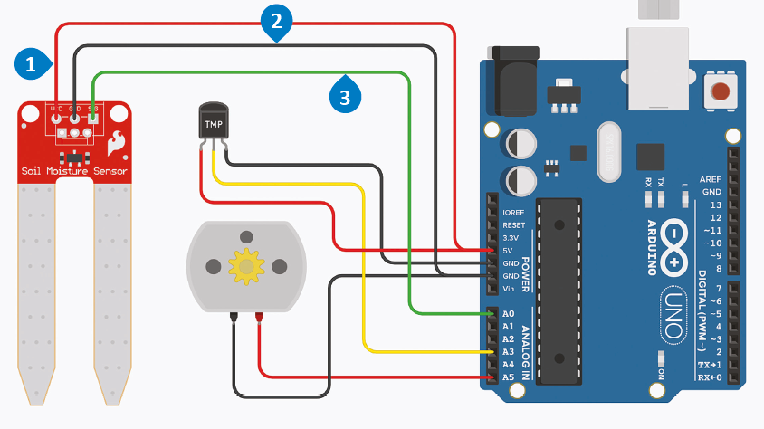
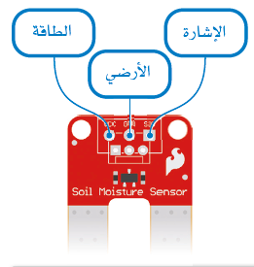
الدرس الثاني إنشاء نظام لري النباتات.
توصيل مستشعر رطوبة التربة : > قم بتوصيل طرف Power (الطاقة) الخاص بمستشعر رطوبة التربة بالطرف 5V ( جهد 5 فولت) من لوحة الأردوينو، وغير لون السلك إلى red ( الأحمر). 2 > قم بتوصيل GND ( الطرف الأرضي) الخاص بمستشعر رطوبة التربة بـ GND (الطرف الأرضي) للوحة الأردوينو أونو R3 وغير لون السلك إلى black (الأسود). 0 > قم بتوصيل طرف Signal (الإشارة) الخاص بمستشعر رطوبة التربة بالطرف A0 للوحة الأردوينو وغير لون السلك إلى اللون green ( الأخضر). 3

Slide 26
الدرس الثاني إنشاء نظام لري النباتات.
شاشة الاتصال التسلسلي Serial Monitor تستخدم شاشة الاتصال التسلسلي كأداة مراقبة للقيم التي يتم تلقيها من المستشعرات. تسهل هذه الأداة عملية تحديد مشكلات الدوائر، وكذلك حل المشاكل البرمجية من خلال سماحها للمستخدم بمعاينة قيم الإخراج الناتجة من المستشعرات والبرنامج. يمكن استخدامها أيضا لطباعة رسالة خاصة للمستخدم، أو لعرض معلومات وإرشادات مفيدة. يمكن الوصول إلى شاشة الاتصال التسلسلي (Serial Monitor) أسفل لوحة البرمجة.

Slide 27
الدرس الثاني إنشاء نظام لري النباتات.

Slide 28
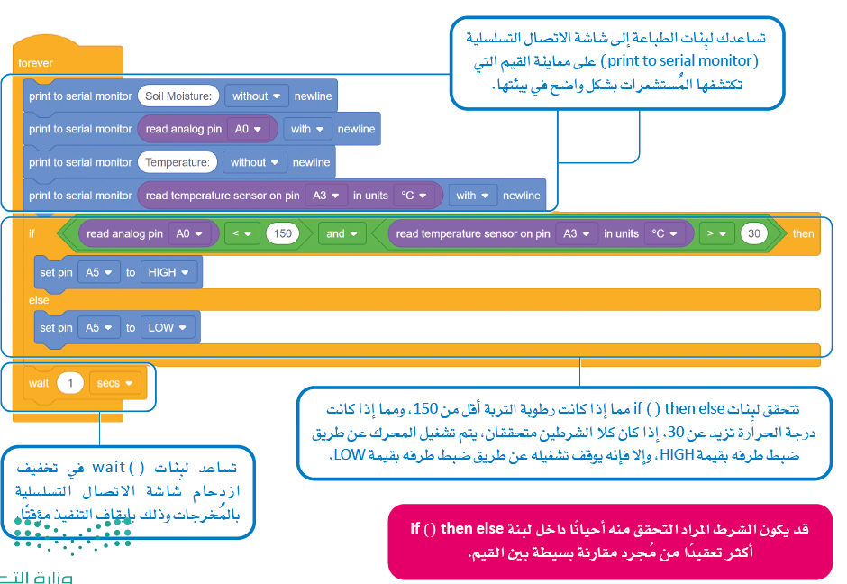
الدرس الثاني إنشاء نظام لري النباتات.
تنفيذ التعليمات البرمجية Code Implementation يقوم البرنامج أولا بطباعة قيم رطوبة التربة ودرجة الحرارة على شاشة الاتصال التسلسلي، ثم يتحقق مما إذا كان كلا الشرطين صحيحين، فإذا كان الأمر كذلك، يقوم بتشغيل المحرك، وإلا فإنه يوقف تشغيله. في النهاية، ينتظر البرنامج ثانية واحدة لتجنب امتلاء الشاشة التسلسلية بالمخرجات في نفس الوقت.

Slide 29
الدرس الثاني إنشاء نظام لري النباتات.

Slide 30
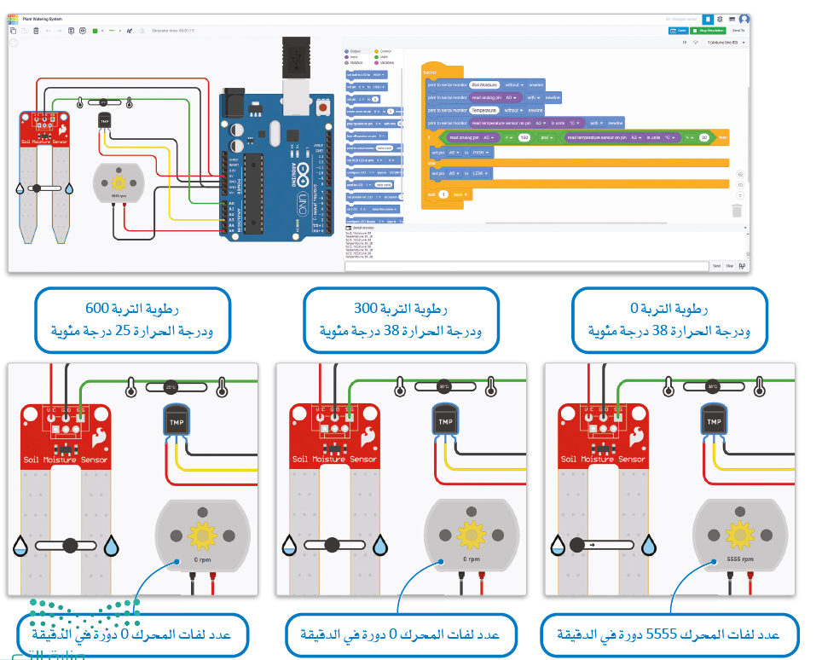
الدرس الثاني إنشاء نظام لري النباتات.

Slide 31
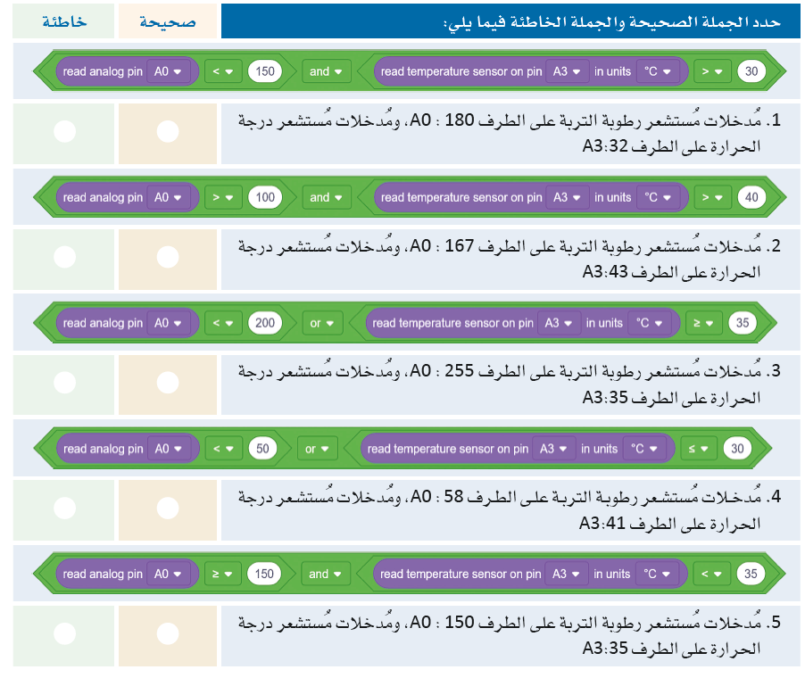
الدرس الثاني إنشاء نظام لري النباتات.

Slide 32
03
الدرس الثالث إنشاء نظام تسرب الغاز

Slide 33
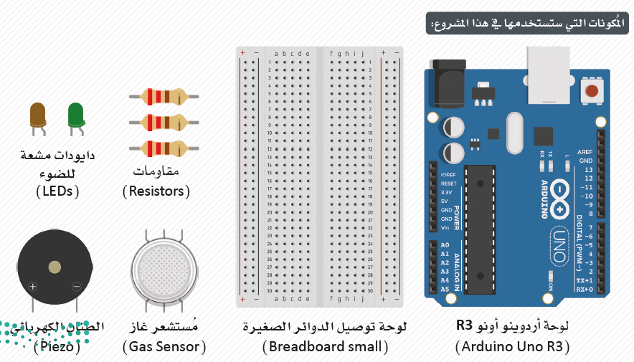
الدرس الثالث إنشاء نظام تسرب الغاز.
إنشاء نظام إنذار تسرب الغاز Build a Gas Leak Alarm System تواجه العديد من المرافق مثل المنازل والمصانع خطر تسرب الغـاز مـن الأجهزة أو المواد القابلة للاشتعال، مـا قـد يتسبب في اندلاع الحرائق، وتتمثل إحدى طرق منع مثل هذه الحوادث في تزويد تلك المرافق بأنظمة ذكية تكشف عن تسرب الغاز. تستخدم هذه الدائرة لوحة الأردوينو أونو Arduino UNO R3 لمحاكاة نظام إنذار تسرب الغاز، فعندما تستقبل لوحة الأردوينو إشارة من مستشعر الغاز تشير إلى ارتفاع تركيز انبعاثات الدخان، فإنها تبعث إشارة إلى مجموعة من الدايودات المشعة للضوء لتومض بالتناوب، وكذلك إلى طنان كهربائي لإصدار صوت صفير متقطع. ستستخدم في هذا المشروع المكونات التالية: • طنان كهربائي. • مستشعر غاز. • دايودان مشعان للضوء. • ثلاثة مقاومات. • لوحة أردوينو أونو Arduino Uno R3 • لوحة توصيل الدوائر الصغيرة.

Slide 34
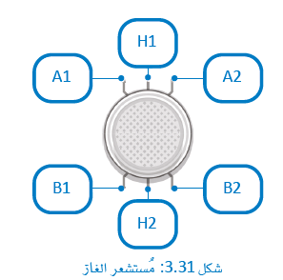
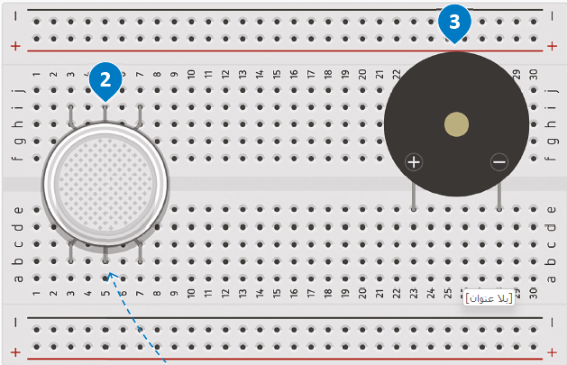
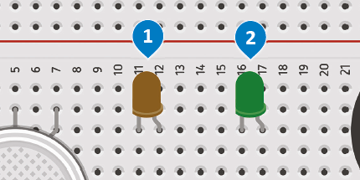
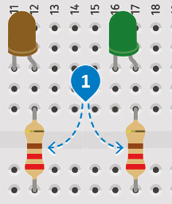
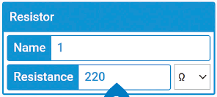
الدرس الثالث إنشاء نظام تسرب الغاز.
الجزء العملي إضافة مكونات في مساحة العمل
ابدأ بإضافة المكونات التي ستحتاجها لهذا المشروع في مساحة العمل. أولاً
• مستشعر غاز.
• طنان كهربائي.
• دايودان مشعان للضوء.
• ثلاثة مقاومات. • لوحة أردوينو أونو Arduino Uno R3 • لوحة توصيل الدوائر الصغيرة.

Slide 35
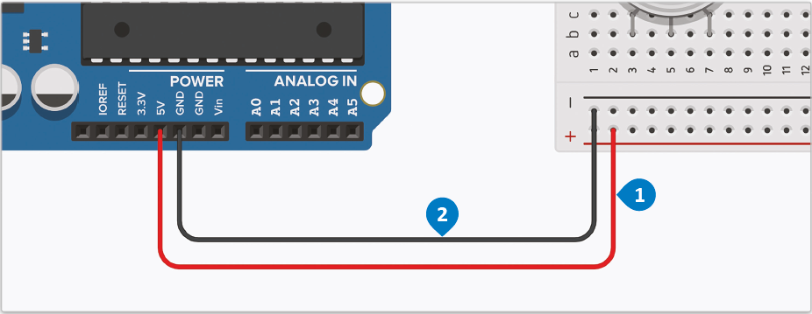
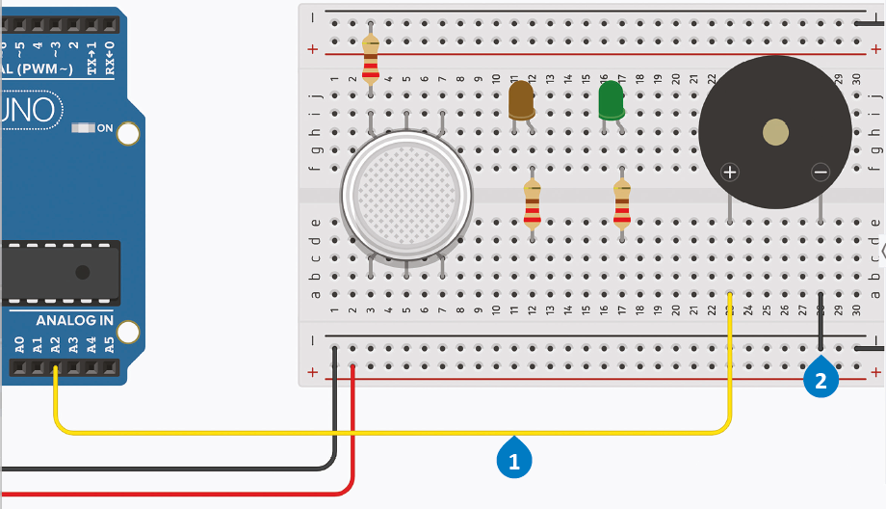
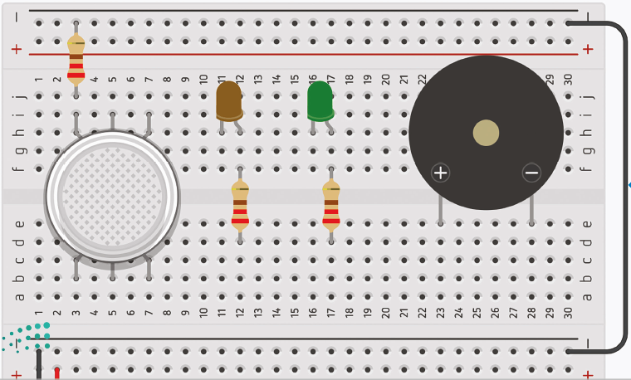
الدرس الثالث إنشاء نظام تسرب الغاز.
توصيل أسلاك الدائرة. لوحة الأردوينو بلوحة توصيل الدوائر الصغيرة.
توصيل أسلاك الطنان الكهربائي.

Slide 36
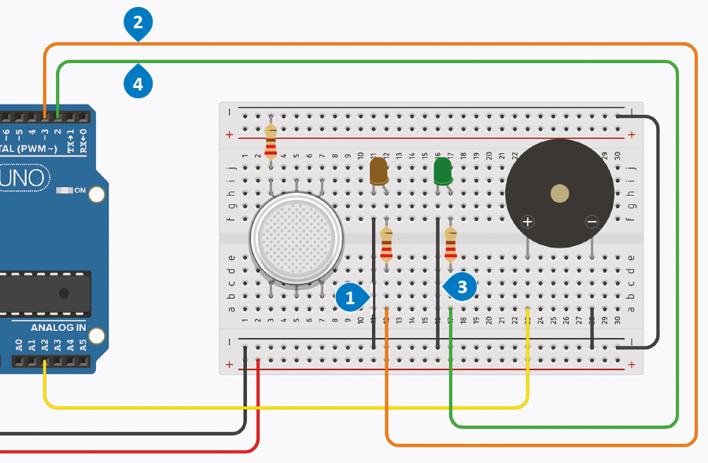
الدرس الثالث إنشاء نظام تسرب الغاز.
نوصل بعد ذلك الدايودات المشعة للضوء.

Slide 37
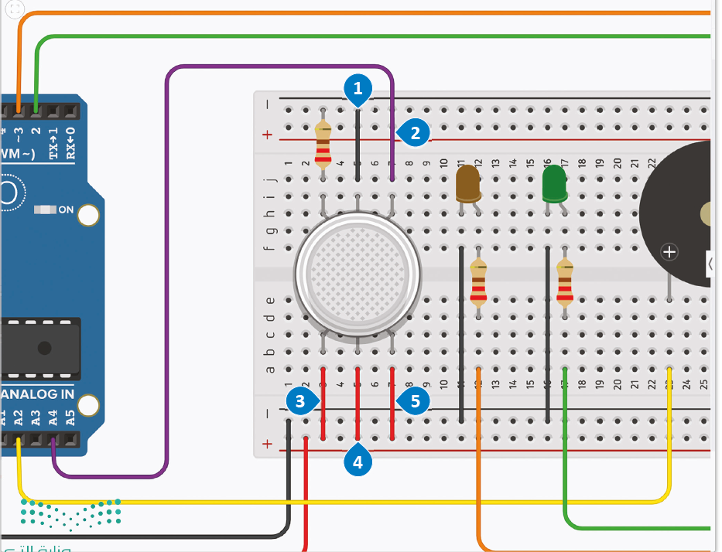
الدرس الثالث إنشاء نظام تسرب الغاز.
توصيل مستشعر الغاز:

Slide 38
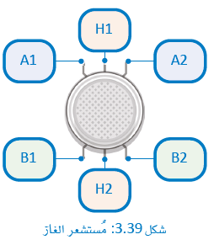
الدرس الثالث إنشاء نظام تسرب الغاز.
كيف يعمل مستشعر الغاز How the Gas Sensor Works يحتوي مستشعر الغاز على ستة أطراف؛ طرفان بحرف A، وطرفان بحرف B ، وآخـران بحرف H. يعمل المستشعر من خلال الكشف عن جزيئات الغاز وتحويل تركيز الغاز المستشعر إلى جهد كهربائي مختلف. أما الغرض من الأطراف ذات الحرف H فهو تسخين ملف السخان، والذي بدوره ينشط المستشعر الكهروكيميائي. يجب توصيـل طـرف H واحد بمصدر جهد (VCC) ، على سبيل المثال 5 فولت (57) أو 3.3 فولت (3.3V) وطرف H الآخر إلى الأرضي. لنقل البيانات من مستشعر الغاز إلى لوحة الأردوينو، يجب استخدام زوجي الطرفين A أو زوجي الطرفين B، حيث يتم توصيل أحد أطراف الزوج المستخدم بمصدر الجهد (VCC)، وتوصيل الطرف الآخر بالأرضـي مـن خـلال المقاومة، وذلك حتى يمكن ضبط حساسية المستشعر. يجب توصيل الأطراف غير المستخدمة بمصدر الجهد (VCC).

Slide 39
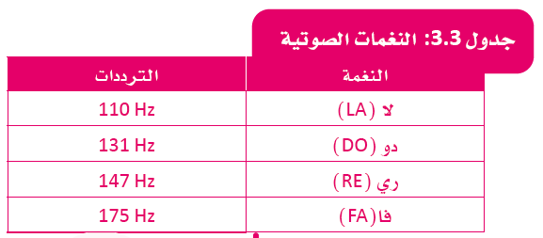
الدرس الثالث إنشاء نظام تسرب الغاز.
الطنان الكهربائي The Piezo Buzzer يمكن أن ينتج الطنان الكهربائي مجموعة واسعة من نغمات الأصوات وبمدة مختلفة لكل منها. لجعل السماعة المتصلة بالطرف A2 تصدر نغمة بتردد 110 هرتز لمدة ثانية واحدة، استخدم اللبنة البرمجية التالية:

Slide 40
الدرس الرابع المشروع
تحتل المحميات الزراعية أهمية في مجال الزراعة، لاسيما في المناخ والظروف التي تعيق الاستثمار الزراعي. يجب مراقبة المحميات الزراعية لضبط الظروف بداخلها وحمايتها.
صمم ونفذ دائرة في بيئة محاكاة تينكركاد باستخدام جهاز تحكم الأردوينو الدقيـق والدايودات المشعة للضـوء والمستشعرات لمحاكاة وحدة مراقبة محمية زراعية لإشعار المستخدم بوجود تغيرات في بيئتها مثل: الحركة، وتغير درجة الحرارة، ورطوبة التربة، ووجود الدخان.
استخدم ألوائًا مختلفة للدايودات المشعة للضوء الخاصة بكل مستشعر لتتيح للمستخدم تمييز التغير المحدد.
قم بتوسيع التصميم بحيث يقـوم أيضا بإصدار الرسائل في وحدة التحكم عند استيفاء الشروط. على سبيل المثال، عندما يكتشف مستشعر الغاز دخانًا، فقد تظهر رسالة خطر الحريق (!Fire Hazard).

